Slide 1
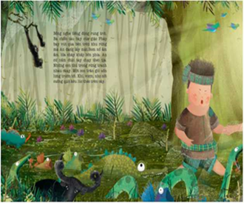
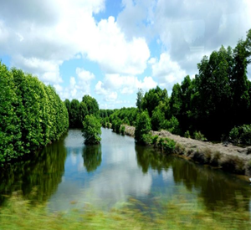
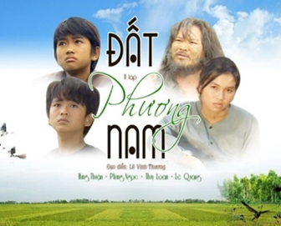
THIÊN NHIÊN VÀ CON NGƯỜI
TRONG TRUYỆN ĐẤT RỪNG PHƯƠNG NAM
- Bùi Hồng-

Slide 2
MỞ ĐẦU

Slide 3
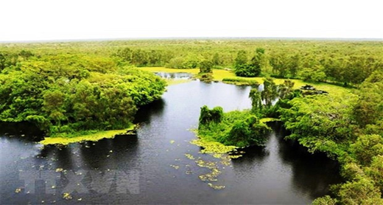
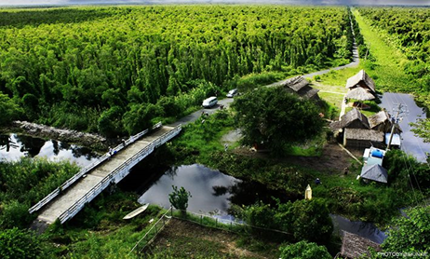
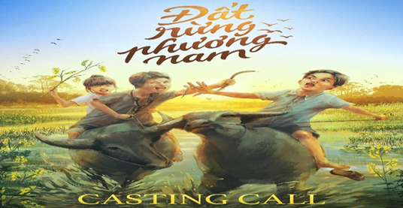
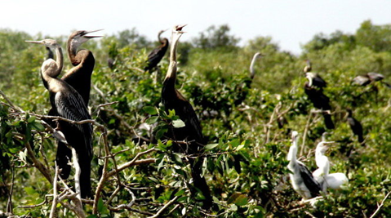
Quan sát các hình ảnh cùng với hiểu biết của bản thân giới thiệu hiểu biết của em về con người, mảnh đất phương Nam.

Slide 4
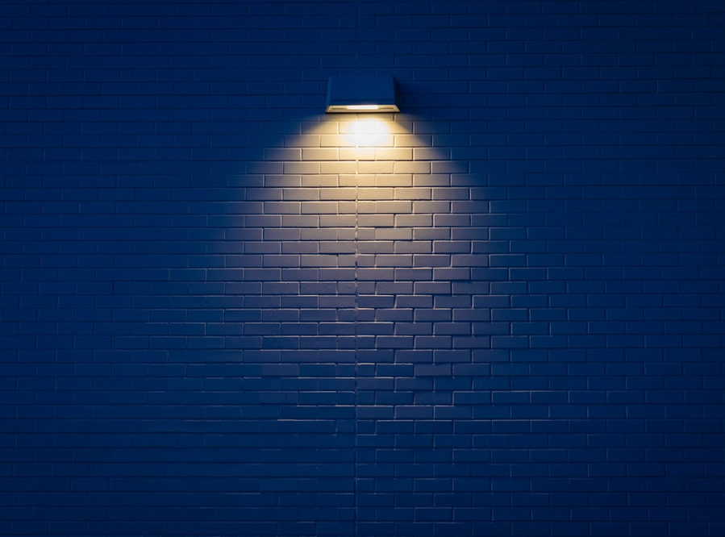
HÌNH THÀNH KIẾN THỨC

Slide 5
I KIẾN THỨC NGỮ VĂN
Đặc điểm của văn bản nghị luận văn học.
Mục đích: Văn bản nghị luận văn học nhằm thuyết phục người đọc về một vấn đề văn học.
Nội dung: thường phân tích vẻ đẹp về nội dung hoặc sự độc đáo về hình thức của tác phẩm văn học.
Để thuyết phục người đọc người viết phải nêu ý kiến, lí lẽ, và các bằng chứng cụ thể.

Slide 6
Vũ Thị Hương Lý - 0977030231-THCS Quang Hưng, An Lão, Hải Phòng.
Phân tích cái hay, cái đẹp về nội dung và hình thức nghệ thuật của bài thơ “Mẹ”- Đỗ Trung Lai.
Phân tích cái hay, cái đẹp của bài “Tiếng gà trưa”- Xuân Quỳnh.
Ví dụ

Slide 7
2 Giá trị nhận thức của văn học
Tác phẩm văn học đem đến cho bạn đọc những hiểu biết
Về thiên nhiên, con người và cuộc sống xã hội.
Giúp người đọc hiểu chính mình.

Slide 8
“Đất rừng phương Nam” của Đoàn Giỏi cho bạn đọc hiểu được vẻ đẹp của thiên nhiên, con người Nam Bộ.

Slide 9
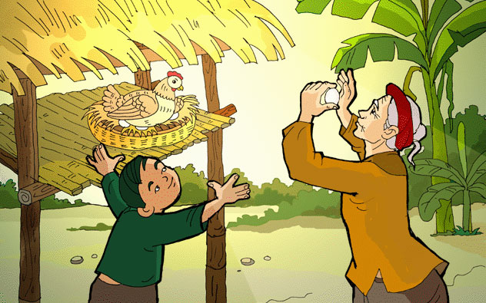
“Tiếng gà trưa” của Xuân Quỳnh cho bạn đọc thấy được tình bà cháu thắm thiết, ý nghĩa của kỉ niệm tuổi thơ.

Slide 10
ĐỌC VÀ TÌM HIỂU CHUNG

Slide 11
PHIẾU HỌC TẬP 1
Nhiệm vụ: Dựa vào kiến thức ngữ văn và đọc văn bản “Thiên nhiên và con người trong truyện “Đất rừng phương Nam” của Bùi Hồng hãy trả lời câu hỏi:
Câu hỏi | Trả lời
(1) Giới thiệu hiểu biết về tác giả Bùi Hồng. | …
(2) Nêu cách đọc văn bản, những từ ngữ khó khi đọc và đọc một đoạn văn bản mà mình yêu thích. | …
(3) Xác định thể loại và phương thức biểu đạt chính của văn bản. | …
(4) Vấn đề nghị luận của văn bản là gì? Nhan đề văn bản liên quan như thế nào tới vấn đề nghị luận? | …
(5) Mục đích tác giả viết bài nghị luận này là gì? Bằng cách nào tác giả đạt được mục đích của mình? | …
(6) Xác định bố cục văn bản và nội dung chính của từng phần. | …

Slide 12
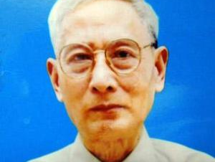
1. Tác giả
Bùi Hồng (1931-2012)
Quê: Thanh Hóa.
Bút danh: Văn Hồng, Tân Đình, Thanh Hương.
Là người đã dành tất cả tình yêu, đam mê cho văn chương được bạn đọc yêu mến trân trọng, ngưỡng mộ.

Slide 13
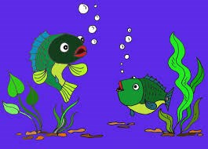
Truyện kí: “Trên đất Cẩm Bình” (1968)
Phê bình tiểu luận: “Hoa trái đầu mùa” (1987), “Mười năm ghi nhận” (1997)
Truyện đồng thoại: “Cá rô ron không vâng lời mẹ (1969)
Tác phẩm chính
Truyện ngắn: “Hương cây- mối tình đầu của tôi” (2022)
Truyện kí: “Cô gái bướng bỉnh” (2001)

Slide 14
2. Tác phẩm
Đọc: To, rõ ràng.
Thể loại: Nghị luận văn học.
PTBĐ chính: Nghị luận.

Slide 15
Vấn đề nghị luận
Nhan đề
Mục đích
Vẻ đẹp của khung cảnh thiên nhiên và con người trong “Đất rừng phương Nam” của Đoàn Giỏi.
Cho thấy được nội dung chính của văn bản
Bằng hệ thống ý kiến, lí lẽ, dẫn chứng tác giả đem đến cho bạn đọc hiểu biết sâu sắc hơn về con người, thiên nhiên Nam Bộ, khơi gợi tình cảm yêu mến con người, mảnh đất phương Nam.

Slide 16
Bố cục: Ba phần
Phần 1(Từ đầu… hợp với đại chúng trẻ em): Nêu khái quát đặc điểm nghệ thuật của Đất rừng phương Nam.
Phần 2 (Tiếp… dãy trường thành vô tận): Hình ảnh con người trong Đất rừng phương Nam.
Phần 3 (Còn lại): Khung cảnh thiên nhiên trong Đất rừng phương Nam.

Slide 17
III.ĐỌC HIỂU VĂN BẢN

Slide 18
Nhóm 1 | Nhóm 2 | Nhóm 3 | Nhóm 4
Trả lời câu hỏi | Trả lời ý a câu hỏi 2. | Trả lời ý b câu hỏi 2 | Tìm câu văn thể hiện đánh giá của tác giả về truyện ngắn “Đất rừng phương Nam”.

Slide 19
PHIẾU HỌC TẬP 2:
Nhiệm vụ: Đọc văn bản “Thiên nhiên và con người trong truyện Đất rừng phương Nam và trả lời câu hỏi
(1) Phần 1 tác giả nêu khái quát đặc điểm gì của truyện “Đất rừng phương Nam”?:
………………………………………………………………………………………….
(2) Tìm các lí lẽ, bằng chứng tác giả đưa dẫn để làm rõ cho vấn đề nghị luận đã nêu và nhận xét cách đưa lí lẽ, dẫn chứng, lập luận của Bùi Hồng.

Slide 20
a. Vẻ đẹp của thiên nhiên trong “Đất rừng phương Nam”
Lí lẽ | Dẫn chứng | Nhận xét
… | … | …
b. Vẻ đẹp của con người Nam Bộ trong “Đất rừng phương Nam”
Lí lẽ | Dẫn chứng | Nhận xét
… | … | …
c. Câu văn thể hiện đánh giá của tác giả về truyện ngắn “Đất rừng phương Nam” ……………………………………………………………………………………………………………………………………………………………………………….

Slide 21
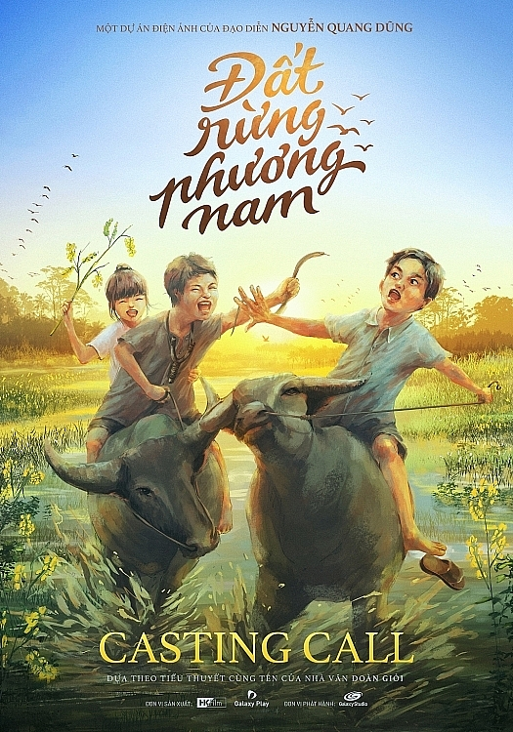
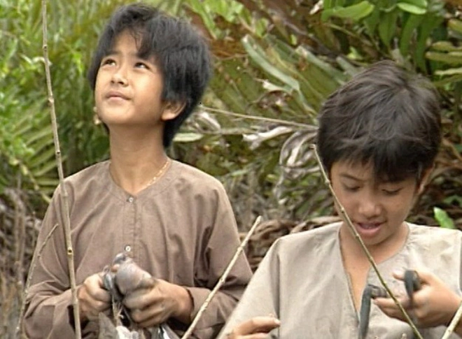
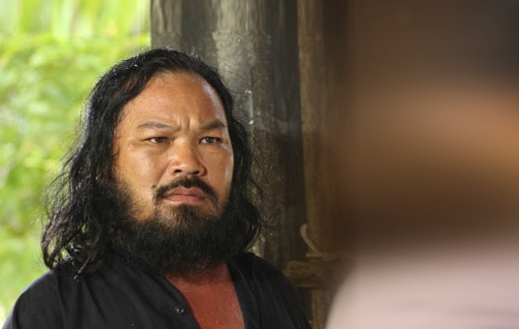
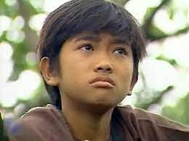
1. Phần 1: Khái quát đặc điểm nghệ thuật của truyện “Đất rừng phương Nam”.
Nhân vật trong “Đất rừng phương Nam”… đại chúng trẻ em.
*Ý kiến
Không gian, thời gian rạch ròi.
Nhân vật: thuộc nhiều tầng lớp, nhiều ngành nghề.
Kết cấu chương hồi kiểu truyền thống.
Nhân vật thiện ác, trắng đen tách bạch và bộc lộ qua hành động, hình dáng, ngôn ngữ.

Slide 22
Tác giả cho người đọc cái nhìn bao quát về những đặc sắc nghệ thuật của tác phẩm.

Slide 23
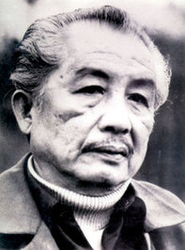
2. Phần 2: Vẻ đẹp thiên nhiên trong “Đất rừng phương Nam” thiên nhiên lộng lẫy, tràn đầy sức sống
*Ý kiến
Giới thiệu điểm mạnh của Đoàn Giỏi là kiến thức và vốn sống phong phú (Nhà văn Đoàn Giỏi có điểm mạnh: Viết một loạt sách về các con vật trên rừng, dưới biển, trong đó mỗi con hổ, cá sấu, voi… ông đều kể trên 50 trang sách. Không chỉ có kiến thức về loài, họ, thói quen, sinh thái… mà phần nhiều là những mẩu chuyện có thật, sinh động, xen lẫn những huyền thoại có xuất xứ hẳn hoi).

Slide 24
Lí lẽ 1: “Trong Đất rừng phương Nam, ông chỉ sử dụng một phần rất nhỏ vốn sống phong phú đó mà đã làm người đọc đi từ ngạc nhiên này đến ngạc nhiên khác”.
DC1: Ba ba to bằng cái nia
DC2: Kì đà lớn hơn chiếc xuồng tam bản
DC3: Cá sấu phải 12 trai tráng lực lưỡng mới khiêng nổi.

Slide 25
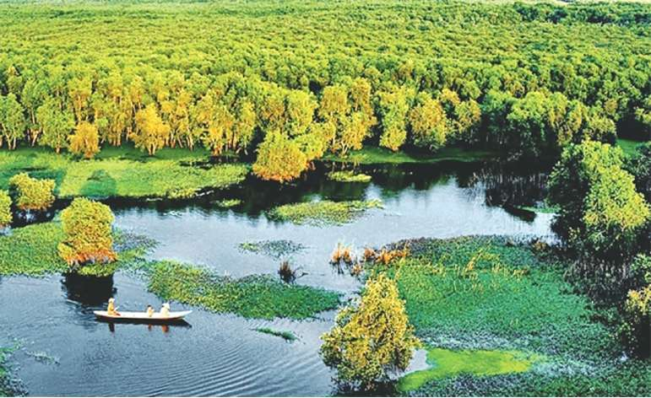
Lí lẽ 2: “Người đọc không chỉ ngạc nhiên mà còn thấm đẫm cảm xúc bởi Đoàn Giỏi là một nhà thơ, một “thi sĩ của đất rừng phương Nam”. Cảm giác ngây ngất trước vẻ đẹp rừng U Minh dưới ánh Mặt Trời vàng óng, và rợn ngợp trước dòng sông Năm Căn"

Slide 26
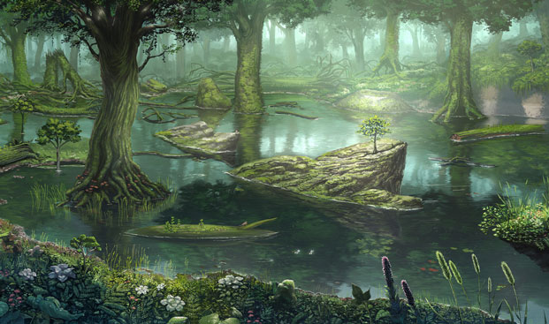
+ DC1 (Về cảm giác ngây ngất trước vẻ đẹp rừng U Minh dưới ánh Mặt Trời vàng óng): Những thân cây tràm vỏ trắng vươn thẳng lên trời, chẳng khác nào những cây nến khổng lồ, đầu lá rũ phất phơ như những đầu lá liễu bạt ngàn. Từ trong biển lá xanh rờn đã bắt đầu ngả sang màu úa, ngát dậy một mùi hương lá tràm bị hun nóng…tiếng chim không ngớt vang ra, vọng mãi lên trời cao xanh thẳm, không cùng)

Slide 27
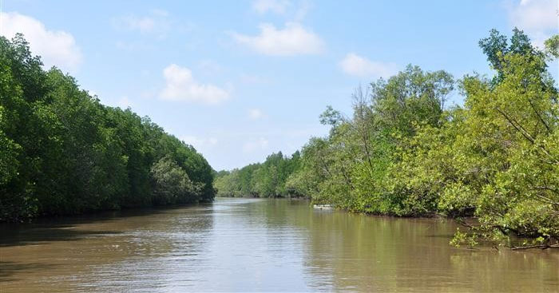
DC2 (Về sự rợn ngợp trước dòng sông Năm Căn): nước ầm ầm đổ ra biển ngày đêm như thác, các nước bơi hàng đàn đen trũi nhô lên hụp xuống như người bơi ếch giữa đầu sóng trắng… con sông rộng hơn ngàn thước, trông hai bên bờ, rừng đước được dựng lên cao ngất như hai dãy trường thành vô tận..”

Slide 28
*Nhận xét
Lí lẽ
Dẫn chứng
Là những nhận định, suy ngẫm đúng đắn giúp người đọc hiểu hơn về vẻ đẹp của Đất rừng phương Nam.
Trích từ trong tiểu thuyết của Đoàn Giỏi làm cơ sở cho lí lẽ.

Slide 29
Tác dụng
Làm cho người đọc vừa ngây ngất, say mê trước vẻ đẹp của khung cảnh, vừa thấy choáng ngợp với sự hùng vĩ đồng thời đem đến ngạc nhiên cho người đọc.
Chứng tỏ tác giả rất yêu thích, hiểu rõ về tác phẩm.

Slide 30
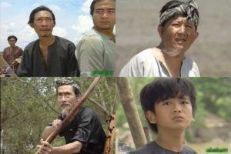
3. Phần 3: Vẻ đẹp của con người Nam Bộ trong “Đất rừng phương Nam”
*Ý kiến 1: "Cùng với thiên nhiên được Đoàn Giỏi vẽ với những màu sắc lộng lẫy, cuồn cuộn, tràn trề sức sống là những con người Nam Bộ với những nét sắc sảo lạ lùng."

Slide 31
Lí lẽ 1: “Ông không nhiều lời đôi khi chỉ vài ba nét”
Dẫn chứng:
D C1: Lời nói ngọt nhạt, cái túi tiền thâm đen, căng phồng bóng mỡ của dì Tư Béo.
DC2: Cái áo vắt vai và những câu đối thoại, hài hước, dở tỉnh, dở say của lão Ba Ngù.
Lí lẽ 2: “Chuyện bác Hai và chú kết bạn rồi cùng nhau đánh giặc phảng phất màu huyền thoại”.
Dẫn chứng:
DC1: Dẫn chứng về cách nhà văn khắc họa về ông Hai bán Rắn và chú Võ Tòng với những điểm riêng chung “Tôi muốn nói kĩ hơn hai nhân vật được ông khắc họa kĩ lưỡng nhất: ông Hai bán rắn…. cọp cào” + DC2: Dẫn chứng về tình bạn của ông Hai và chú Võ Tòng (Chú Võ Tòng tẩm hàng chục tên thuốc độc và chia cho bác Hai một nửa).

Slide 32
DC3: Dẫn chứng về chiến công và sự hi sinh của chú Võ Tòng“Lần đó, Võ Tòng ngồi trên một cành gừa gie, ra sông đón ca nô địch, với hai lần bật cung liên tiếp chú đã bắn gục hai tên địch… khi chú sửa soạn nhô lên ngắm bắn thì bất ngờ lọt vào ống nhòm của con việt gian…)
DC4: Ông Hai sau khi chú Võ Tòng hi sinh “thay đổi hẳn tính nết, suốt ngày lầm lì không nói một tiếng”

Slide 33
*Ý kiến 2: “Đoàn Giỏi lại làm một món trộn nữa, trộn cổ điển phương Tây và cổ điển Phương Đông- loại tiểu thuyết Tàu vốn rất được phổ cập ở Nam Bộ. Hình thức mà cũng là nội dung.”
- Lí lẽ: “Phương Nam mới khai phá, đất hoang, rừng rậm, chim trời các nước mênh mông, làm sao người nông dân lại chịu cảnh như anh Pha, chị Dậu.... Họ có nhiều tự do hơn, trước kẻ thù (hai chân và bốn chân), họ chống trả quyết liệt. Với bạn bè giai cấp họ gắn bó thủy chung. Họ hào hiệp phóng khoáng kiểu Lương Sơn Bạc”.

Slide 34
*Nhận xét:
Cách đưa lí lẽ dẫn chứng:
Lí lẽ, dẫn chứng tác giả đưa toàn diện
Bên cạnh đưa dẫn chứng thì tác giả có phân tích.
Sau khi đưa dẫn lí lẽ, dẫn chứng cuối cùng tác giả đánh giá khái quát vấn đề.

Slide 35
Tác dụng
Giúp người đọc hiểu hơn về nội dung và nghệ thuật của tác phẩm.
Người đọc được mở rộng kiến thức về con người, cảnh vật Nam Bộ.
Khơi gợi tình cảm yêu mến với mảnh đất Nam Bộ.

Slide 36
3. Đánh giá chung vấn đề nghị luận:
Thể hiện câu văn cuối: tác giả đánh giá chung “Có thể nói “Đất rừng phương Nam” đã nói được cái tinh túy của hồn đất, hồn người một vùng châu thổ Cửu Long Giang”.

Slide 37
III. TỔNG KẾT
1. Nội dung
Phân tích vẻ đẹp của thiên nhiên và con người trong tác phẩm “Đất rừng Phương Nam”- Đoàn Giỏi.
Thể hiện sự am hiểu và tình cảm của người viết với nhà văn.
Cho bạn đọc hiểu biết và tình yêu mến về thiên nhiên và con người phương Nam.

Slide 38
2. Nghệ thuật
Nêu ý kiến
ngắn gọn.
Bố cục rõ rõ ràng.
Lí lẽ, xác đáng, thuyết phục.
Dẫn chứng cụ thể, toàn diện.
Ngôn ngữ giản dị, giàu cảm xúc.

Slide 39
3. Cách đọc văn bản nghi luận.
Nhận diện ý kiến, lí lẽ, dẫn chứng và mối quan hệ của lí lẽ, dẫn chứng.
Cách triển khai vấn đề nghị luận.
Ý nghĩa vấn đề nghị luận.

Slide 40
THỰC HÀNH
Câu 1: Trong phần (3), tác giả đã so sánh hai nhân vật: ông Hai bán rắn và chú Võ Tòng. Dựa vào bài viết, em hãy chỉ ra những điểm giống nhau và khác nhau giữa hai nhân vật này.
Câu 2. Theo em, mục đích chính của văn bản nghị luận trên là gì? Nội dung của các phần trong văn bản đã làm rõ được mục đích ấy như thế nào?
Câu 3. Văn bản giúp em hiểu thêm được điều gì về đoạn trích “Người đàn ông cô độc giữa rừng” đã học ở bài 1?
Câu 4. Văn học góp phần mở rộng kiến thức về con người và thế giới xung quanh như thế nào?

Slide 41
Câu 1:
So sánh | Ông Hai | Chú Võ Tòng
Giống | - Đều không có đất, quanh năm ở đợ làm thuê cho địa chủ. - Đều bị cướp công, cướp người yêu, cướp vợ. - Đều đánh trả và bị tù.

Slide 42
So sánh | Ông Hai | Chú Võ Tòng
Khác | - Trốn tù, đón vợ rồi bỏ vào rừng U Minh. - Kiếm sống bằng đủ thứ nghề: câu rắn, lấy mật, săn cá sấu… - Gương mặt khoáng đạt, rất dễ mến. Làn da mặt như người trẻ, chỉ ở đôi khóe mắt và trên vầng trán cao là có xếp mấy đường nhăn. | - Gây án tự đến nhà việc nộp mình. Mãn hạn tù trở về, con chết, vợ trở thành vợ nhỏ của địa chủ. - Làm nghề săn bẫy thú. - Hai hố mắt sâu hoắm, từ trong đáy hố sâu thâm đó, một cặp tròng mắt trắng dã, long qua, long lại, sắc như dao. Mái tóc hung hung như bờm ngựa phủ dài xuống gáy. Chỗ gò má bên phải có năm cái sẹo dài sả xuống từ thái dương vắt đến cổ, như đầu móng cọp cào...

Slide 43
Câu 2:
Mục đích chính:
Làm rõ ý kiến: “Đất rừng phương Nam” đã nói được cái tinh túy của hồn đất, hồn người một vùng châu thổ Cửu Long Giang”.
Qua đó cho bạn đọc thấy đặc điểm của thiên nhiên và con người trong truyện “Đất rừng phương Nam”.
Nội dung các phần trong văn bản đã làm rõ được mục đích của văn bản nghị luận bằng cách: mỗi phần trong văn bản làm rõ từng ý của mục đích.
Phần (1): Nêu khái quát đặc điểm nghệ thuật của truyện “Đất rừng phương Nam”.
Phần (2): Nêu đặc điểm thiên nhiên trong truyện “Đất rừng phương Nam”.
Phần (3): Nêu đặc điểm con người trong truyện “Đất rừng phương Nam”.
Mỗi vẻ đẹp trong tác phẩm “Đất rừng phương Nam” được tác giả chứng minh qua lí lẽ sắc bén, bằng chứng xác thực, có sức thuyết phục. Lập luận chặt chẽ, logic.

Slide 44
Câu 3:
Bài viết của Đoàn Giỏi giúp Bùi Hồng hiểu được vẻ đẹp của con người và thiên nhiên “Đất rừng phương Nam”:
Điểm giống nhau giữa ông Hai bán rắn và chú Võ Tòng (làm thuê cho địa chủ, bị áp bức, bị cướp vợ, cướp công…)
Hiểu thêm hoàn cảnh của các nhân vật.
Nét ngoại hình của nhân vật ông Hai và chú Võ Tòng…
Chuyện chú Võ Tòng đánh giặc phảng phất huyền thoại.
Giúp hiểu được nghệ thuật viết truyện đặc sắc và cái hay, cái đẹp của đoạn trích “Người đàn ông cô độc ở giữa rừng” đã học.

Slide 45
Bài viết của Bùi Hồng giúp bạn đọc có thêm những kiến thức về con người và cuộc sống xung quanh- con người và thiên nhiên Nam Bộ.
Hiểu thêm nội dung và mục đích của cuộc gặp gỡ, đối thoại giữa ông Hai và chú Võ Tòng trong đoạn trích “Người đàn ông cô độc giữa rừng”.
Hiểu văn học góp phần mở rộng kiến thức về con người và thế giới xung quanh.
Hiểu thêm về đặc điểm thiên nhiên và tính cách con người Nam Bộ vùng châu thổ Cửu Long Giang.
Thấy được vốn sống phong phú và hiểu biết sâu sắc của Đoàn Giỏi về thiên nhiên, các loài vật và con người ở vùng Cửu Long Giang.

Slide 46
VẬN DỤNG
PHIẾU HỌC TẬP
Tên văn bản: ………Tác giả………
Thứ tự | Câu hỏi đọc hiểu | Trả lời
1 | Phương thức biểu đạt tác giả sử dụng trong văn bản. | …
2 | Văn bản viết về đề tài gì? | …
3 | Xác định vấn đề nghị luận. | …
4 | Ý kiến của tác giả về vấn đề nghị luận. | …
5 | Lí lẽ sử dụng trong văn bản. | …
6 | Dẫn chứng sử dụng trong văn bản. | …
7 | Nhận xét về lí lẽ, dẫn chứng trong bài nghị luận (có thuyết phục không). | …

Slide 47
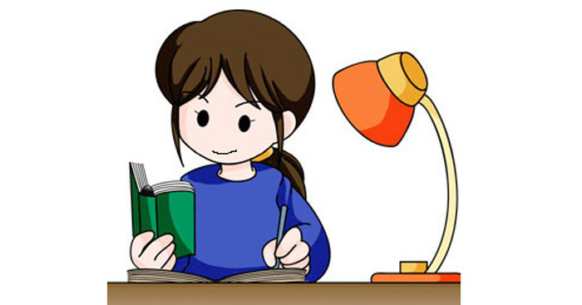
HƯỚNG DẪN TỰ HỌC
Đọc lại bài thơ “Tiếng gà trưa” của Xuân Quỳnh và nội dung đọc hiểu.
Đọc văn bản “Vẻ đẹp của bài thơ Tiếng gà trưa” của Đinh Trọng Lạc.
Tìm hiểu thông tin về tác giả.
Hoàn thành yêu cầu, nhiệm vụ phần chuẩn bị.

